Slide 1
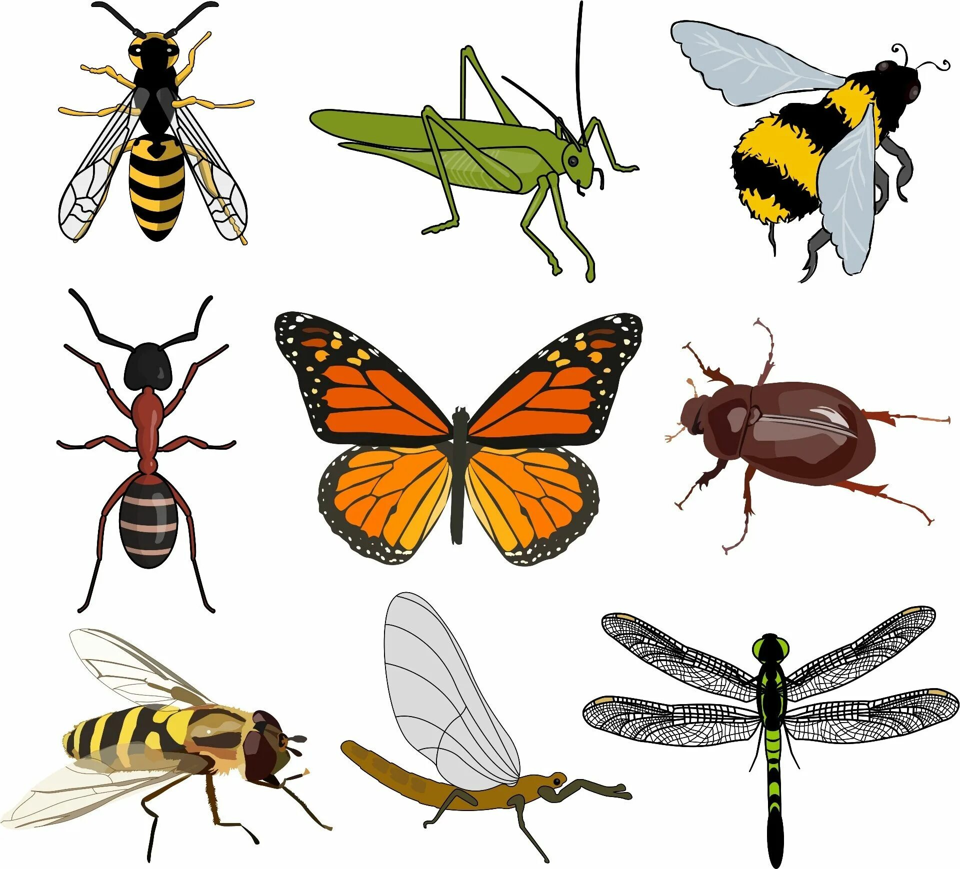
Насекомые Иркутской области
Автор представленных фото: м.н.с отдела «Биоразнообразие и биологические ресурсы» СИФИБР СО РАН к.б.н. Миронова А.С.

Slide 2
Информация об участнике конкурса
ФИ участника:
Класс:
Полное наименование образовательного учреждения:

Slide 3
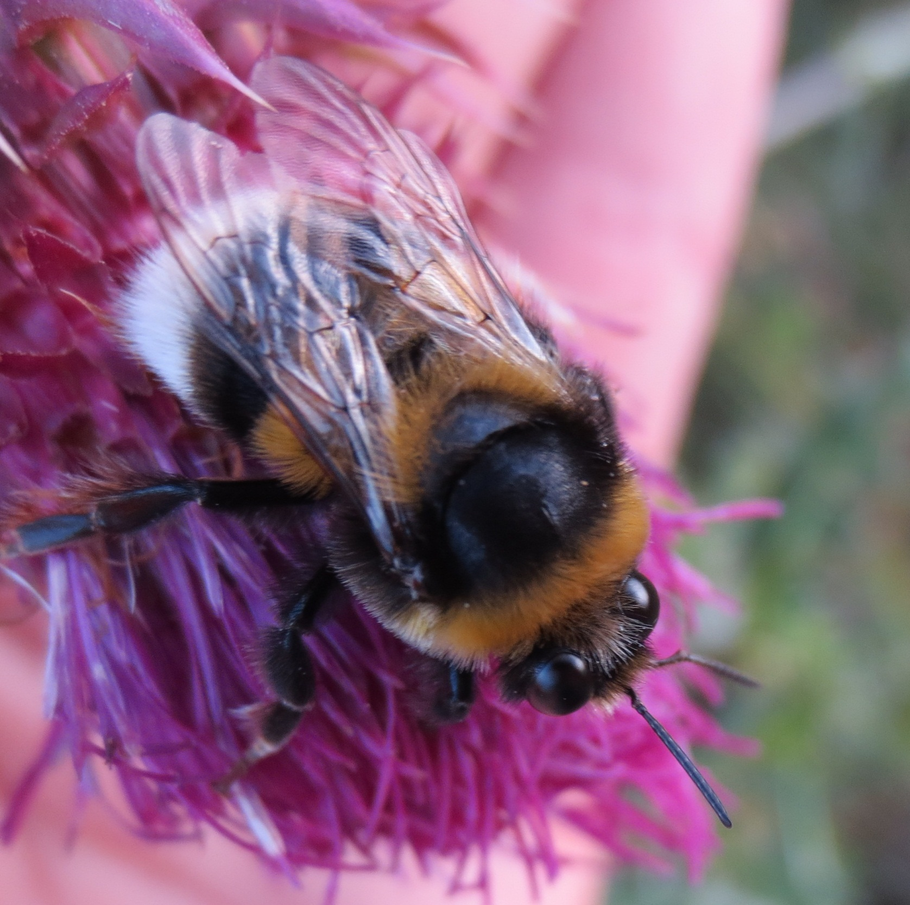
1
Русское название:
Латинское название:
Занесён ли в Красную книгу Иркутской области (да/нет):

Slide 4
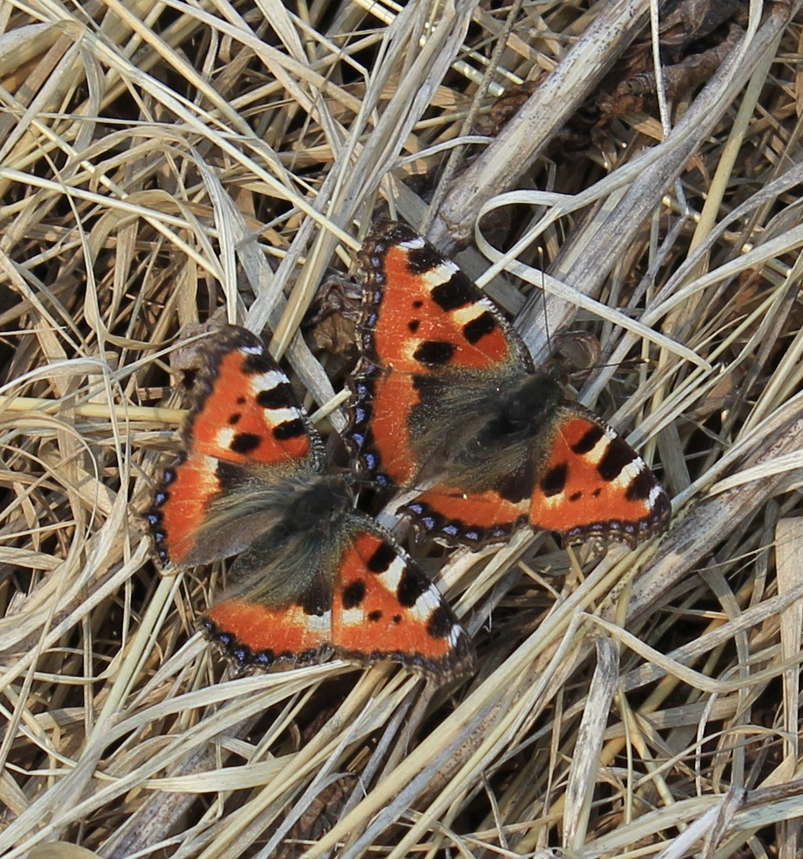
2
Русское название:
Латинское название:
Занесён ли в Красную книгу Иркутской области (да/нет):

Slide 5
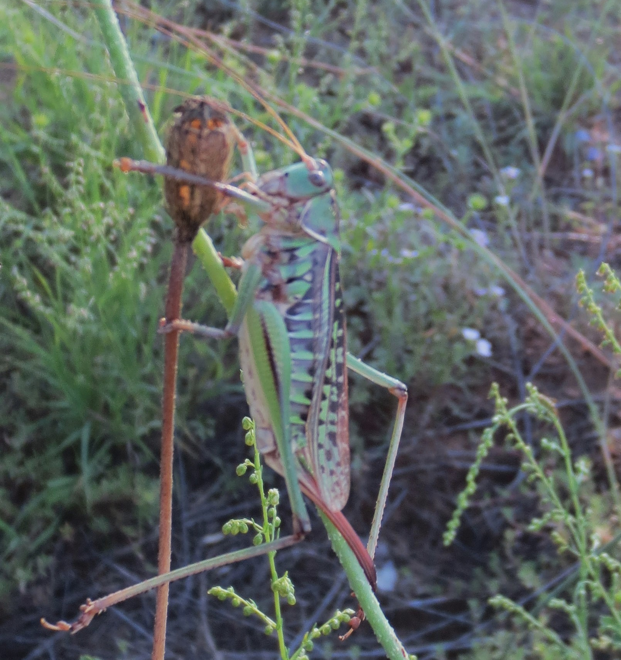
3
Русское название:
Латинское название:
Занесён ли в Красную книгу Иркутской области (да/нет):

Slide 6
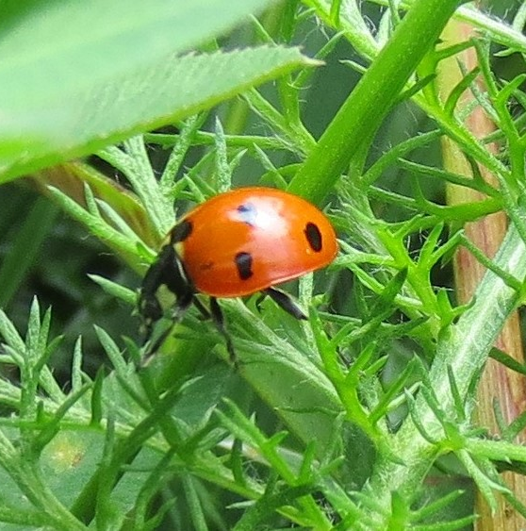
4
Русское название:
Латинское название:
Занесён ли в Красную книгу Иркутской области (да/нет):

Slide 7
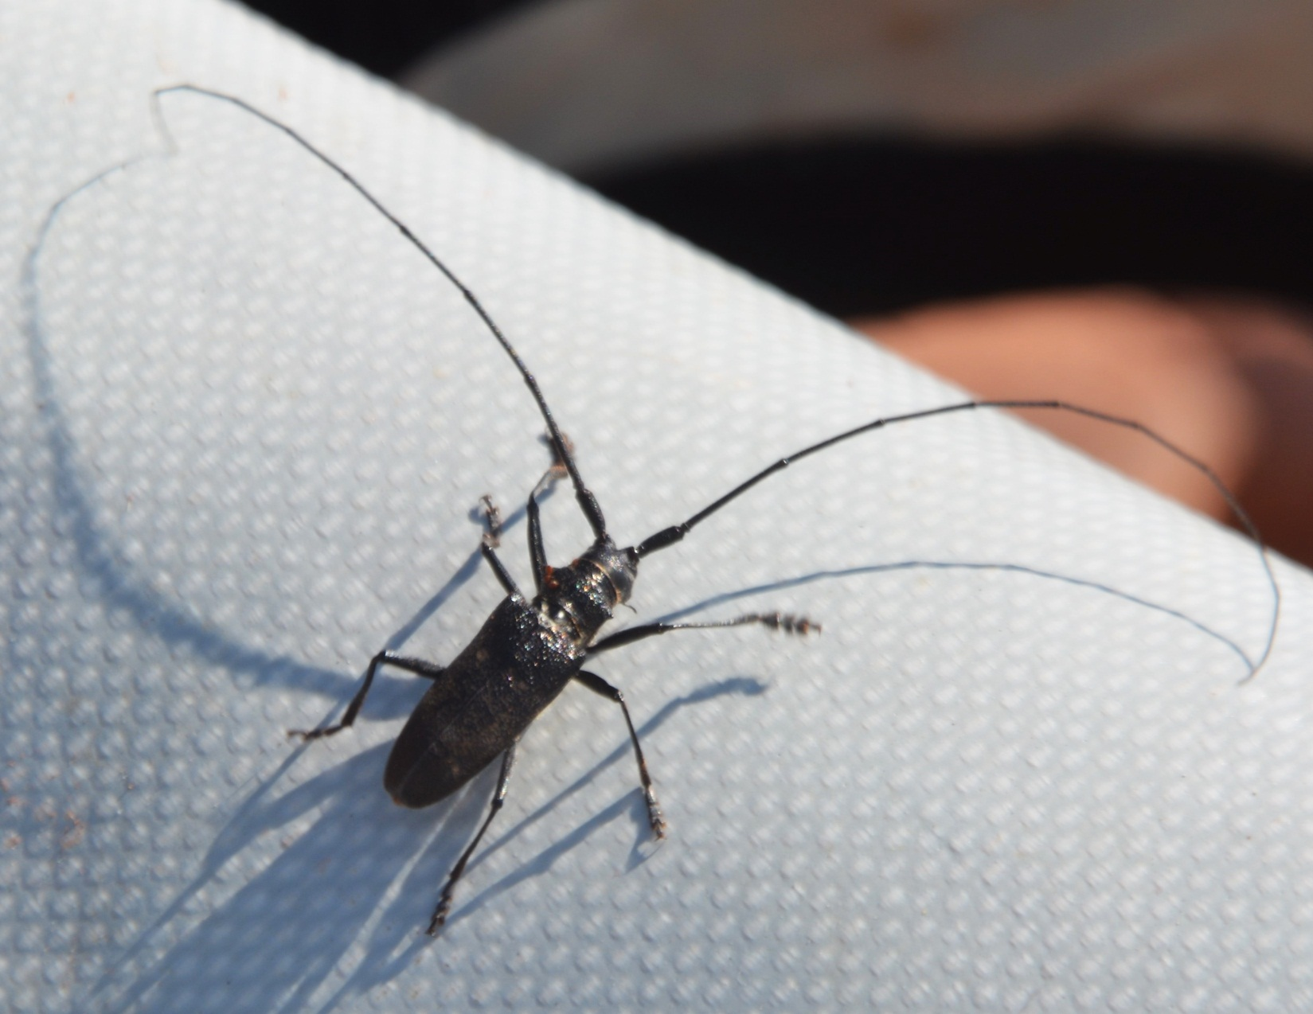
5
Русское название:
Латинское название:
Занесён ли в Красную книгу Иркутской области (да/нет):

Slide 8
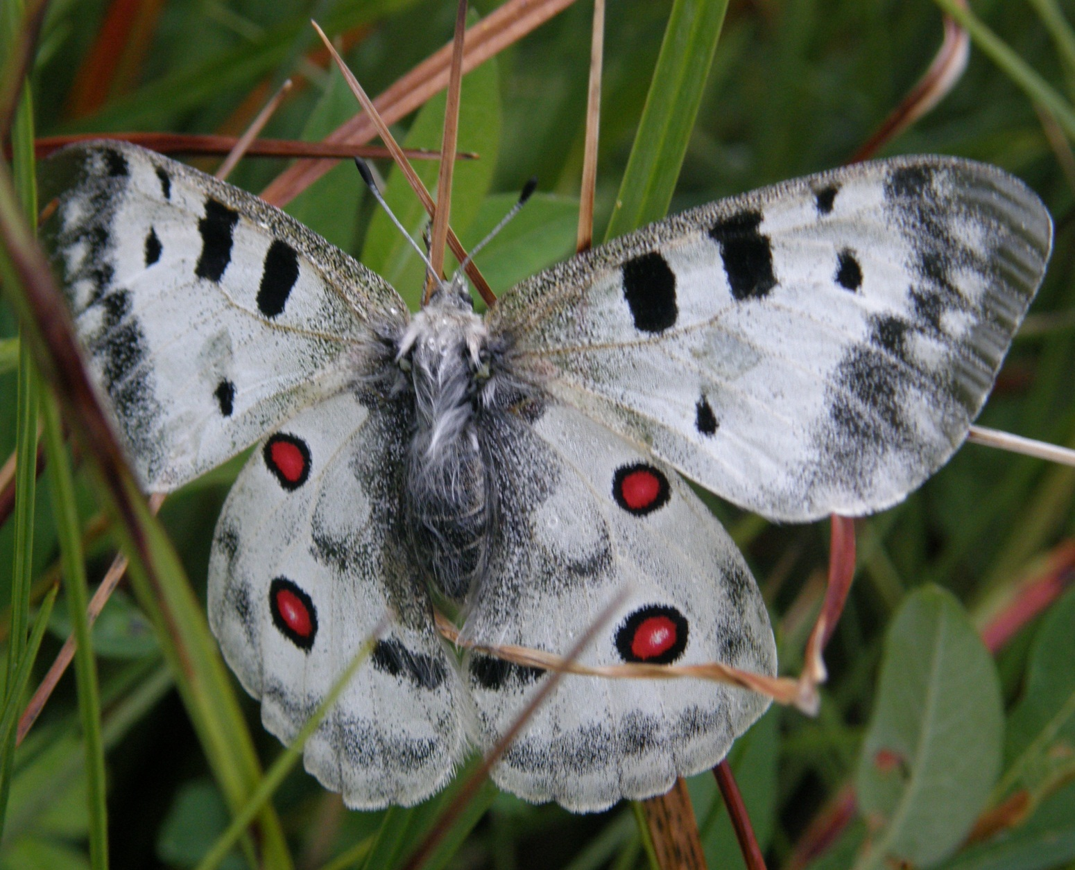
6
Русское название:
Латинское название:
Занесён ли в Красную книгу Иркутской области (да/нет):

Slide 9
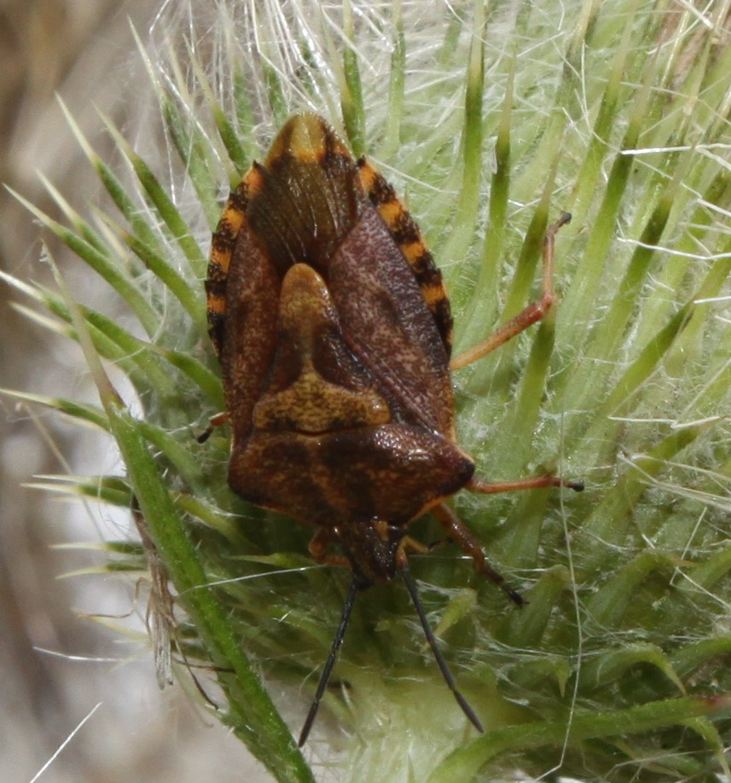
7
Русское название:
Латинское название:
Занесён ли в Красную книгу Иркутской области (да/нет):

Slide 10
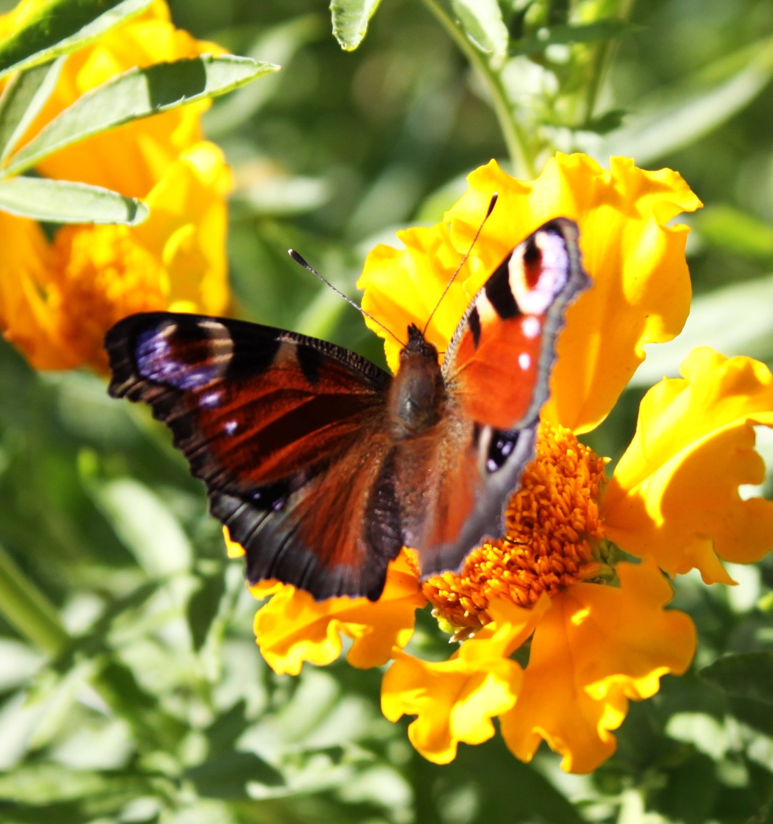
8
Русское название:
Латинское название:
Занесён ли в Красную книгу Иркутской области (да/нет):

Slide 11
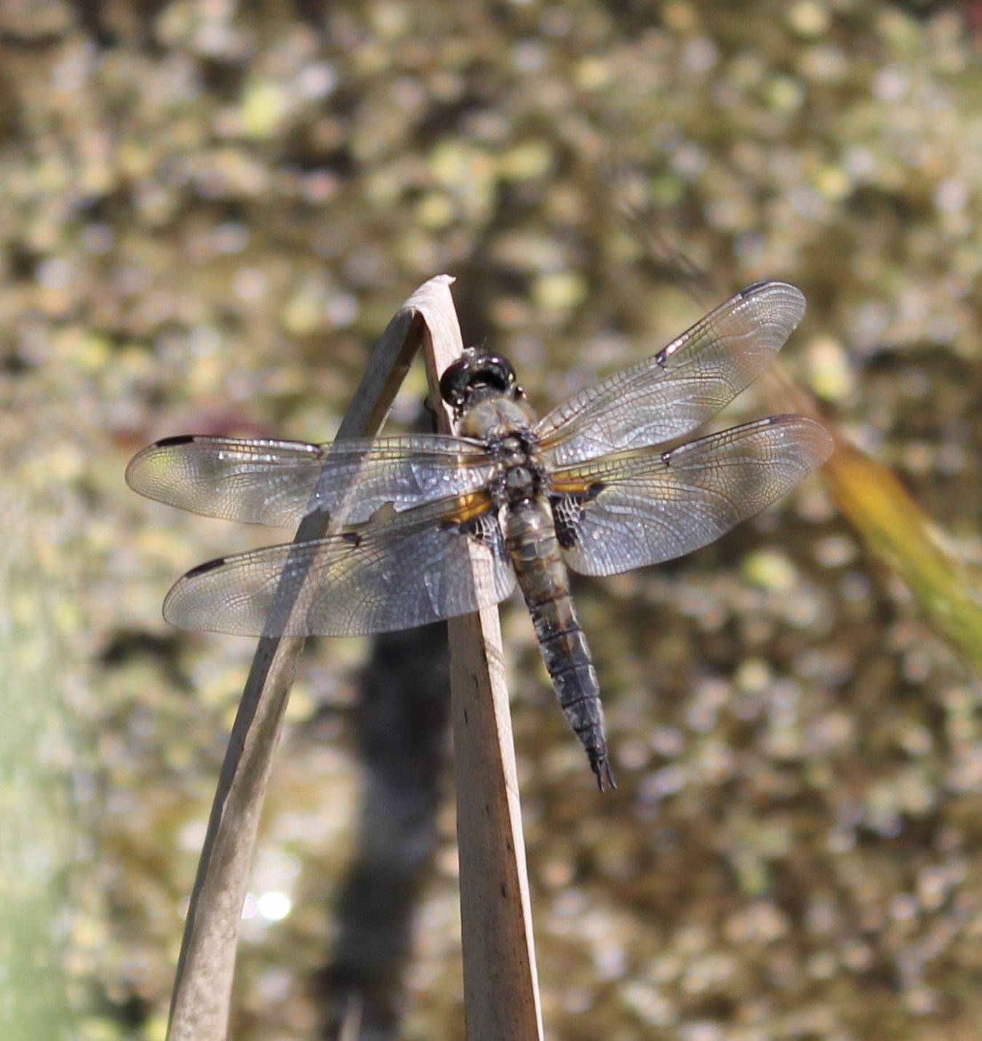
9
Русское название:
Латинское название:
Занесён ли в Красную книгу Иркутской области (да/нет):

Slide 12
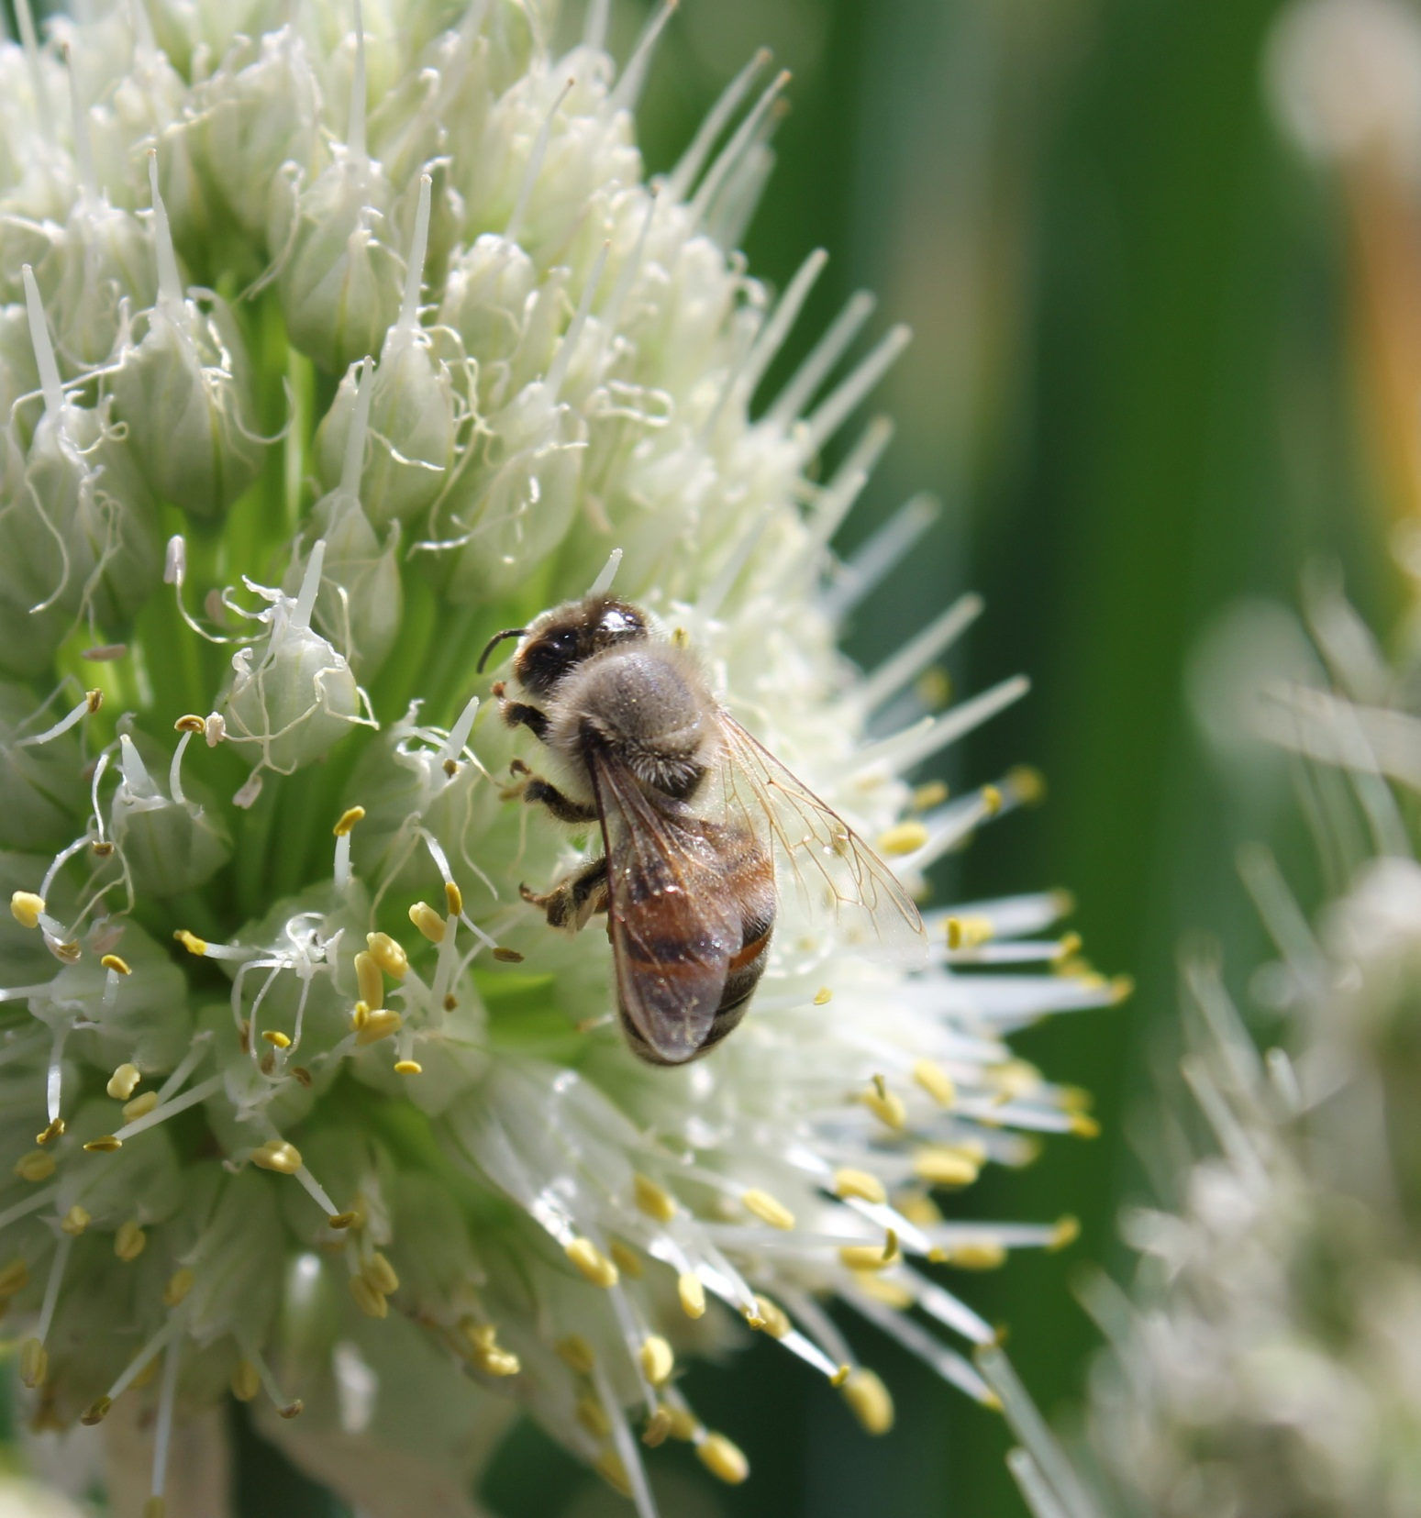
10
Русское название:
Латинское название:
Занесён ли в Красную книгу Иркутской области (да/нет):

Slide 13
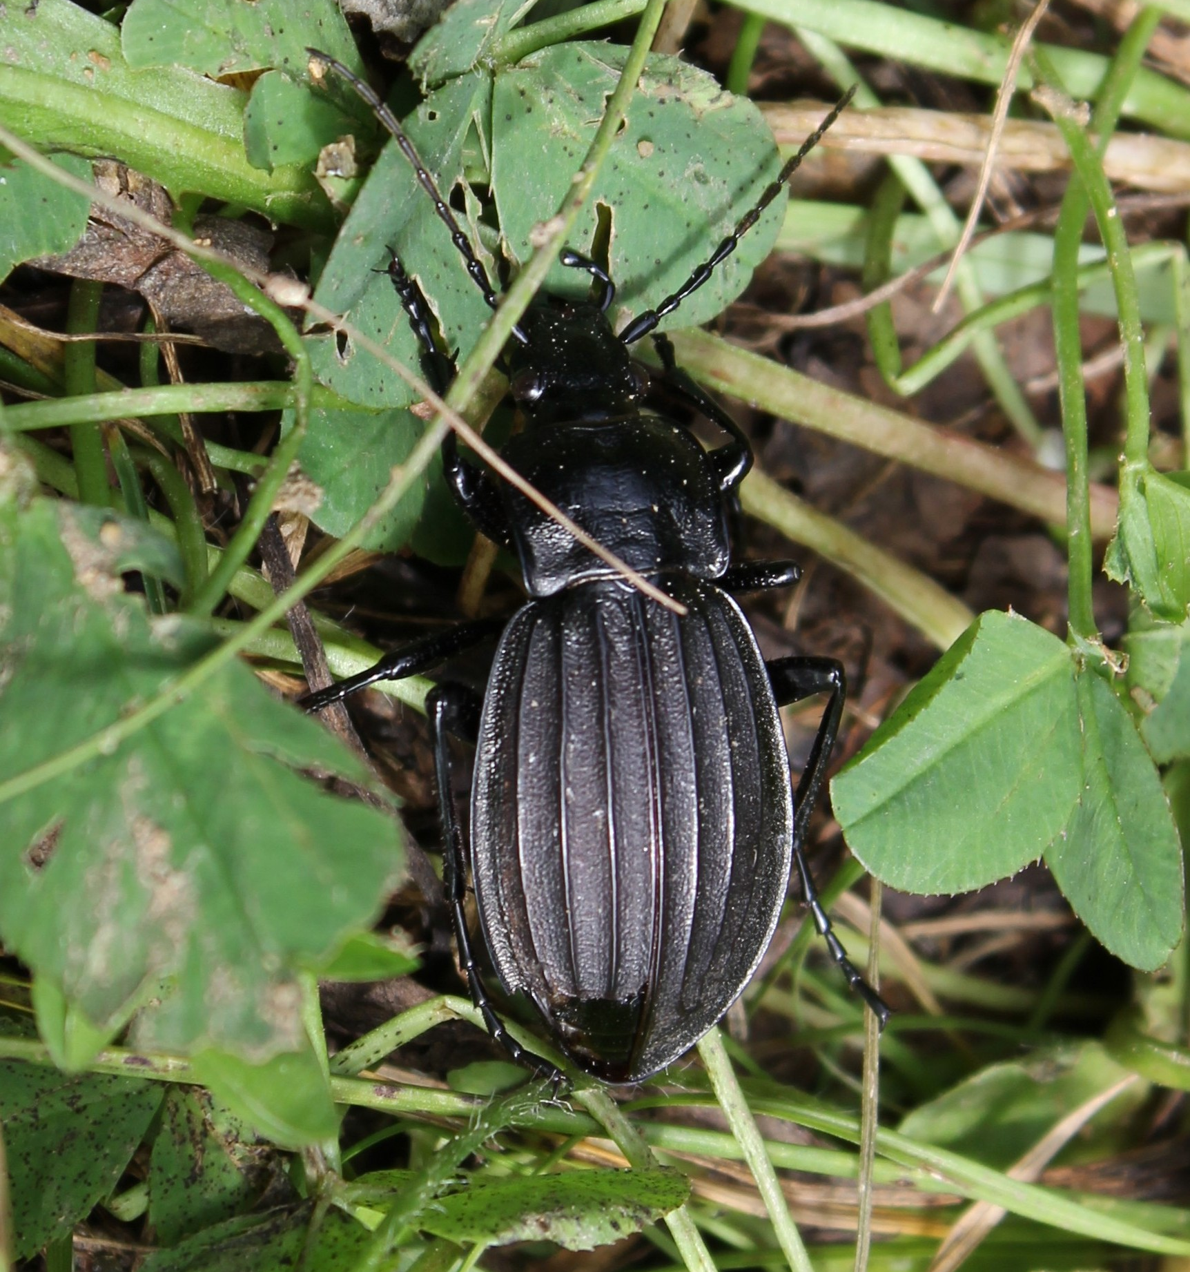
11
Русское название:
Латинское название:
Занесён ли в Красную книгу Иркутской области (да/нет):

Slide 14
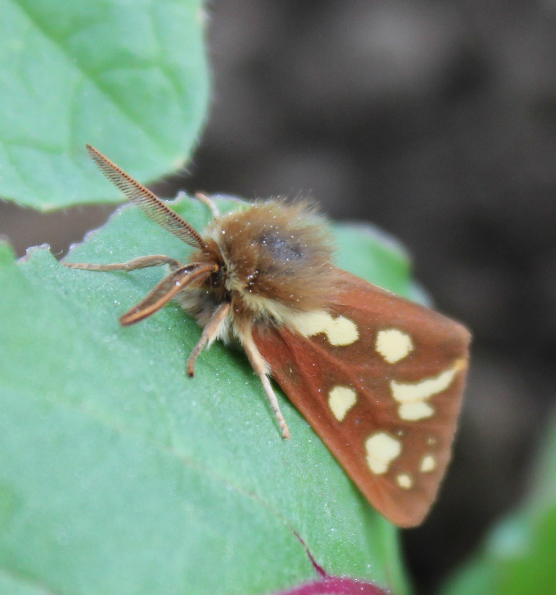
12
Русское название:
Латинское название:
Занесён ли в Красную книгу Иркутской области (да/нет):

Slide 15
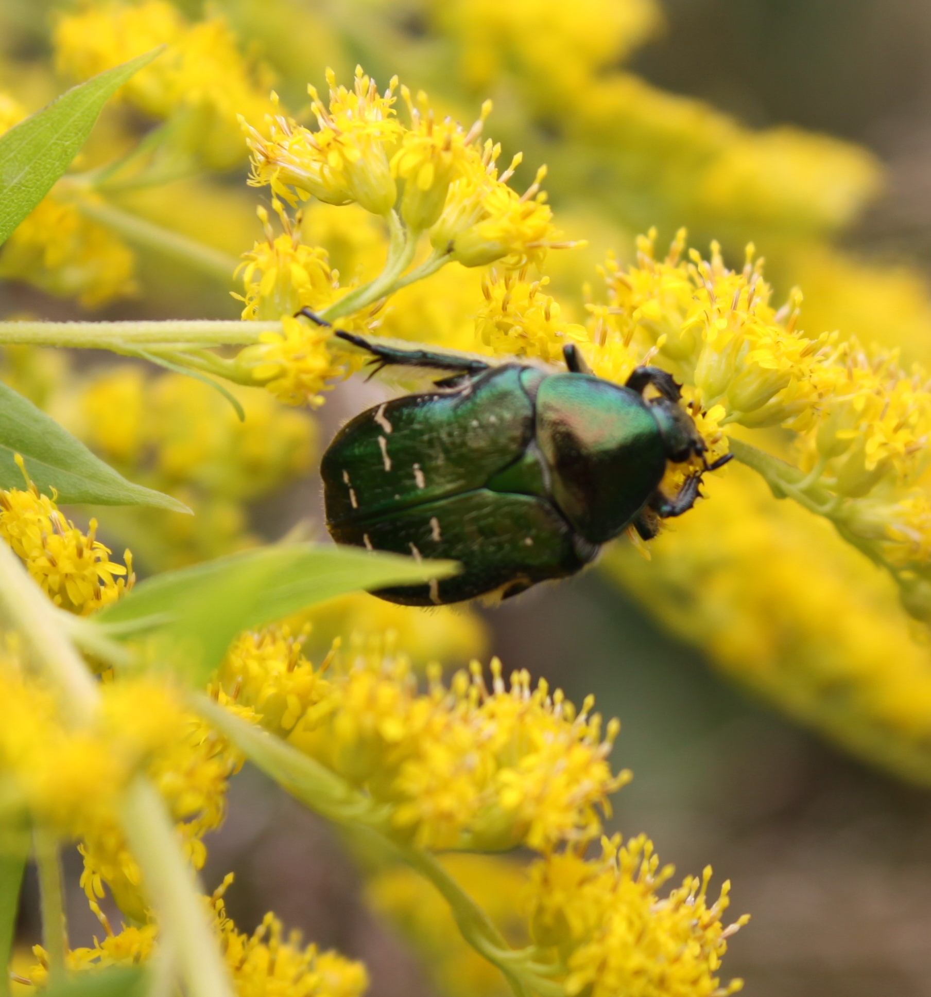
13
Русское название:
Латинское название:
Занесён ли в Красную книгу Иркутской области (да/нет):

